Slide 1


Онлайн-образование

Slide 2


Не забыть включить запись!

Slide 3
Меня хорошо видно && слышно?
Ставьте , если все хорошо
Напишите в чат, если есть проблемы
+

Slide 4

Настраиваем окружение, пишем первый тест
Картушин Антон Юрьевич
Ведущий специалист по тестированию
ООО “ТСК”
ayukartushin@gmail.com

Slide 5




Правила вебинара
Активно участвуем
Задаем вопрос в чат или голосом
Off-topic обсуждаем в Slack #канал группы или #general
Вопросы вижу в чате, могу ответить не сразу

Slide 6
Маршрут вебинара
Maven
Создаем многомодульный проект
Тестовые фреймворки
Логирование

Slide 7
Маршрут вебинара
Пишем первый тест
Интеграция с Git
.gitignore
Использование owner
Рефлексия

Slide 8
Maven
1

Slide 9
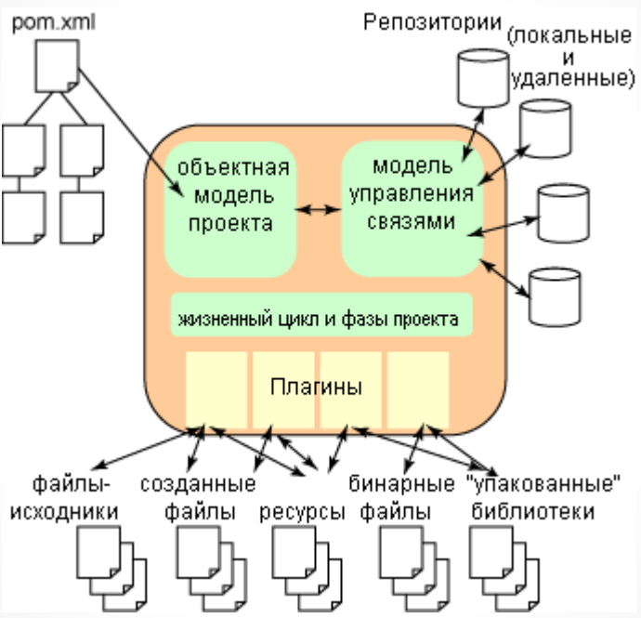
Maven
Apache Maven is a software project management and comprehension tool
Мавен - это инструмент для сборки Java проекта: компиляции, создания jar, создания дистрибутива программы,
генерации документации.
POM + repository + mvn

Slide 10
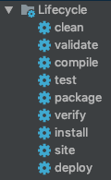
Lifecycle
clean
validate
compile
test
package
verify
Install
site
deploy
mvn clean verify
clean
validate
compile
test
package
verify

Slide 11
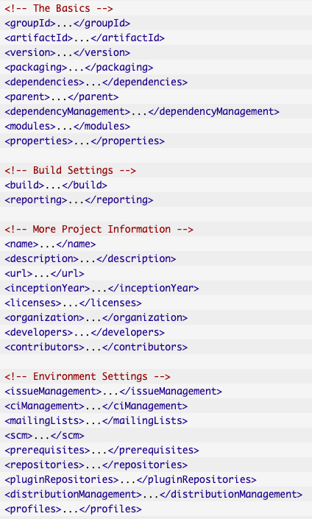
POM

Slide 12
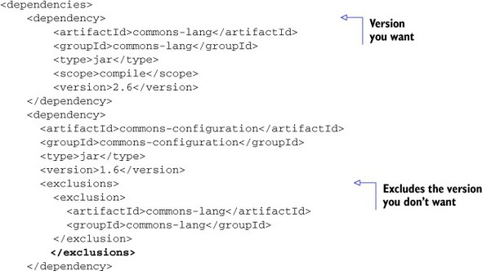
Зависимости

Slide 13
Создаем многомодульный проект
2

Slide 14
Создаем многомодульный проект
Предварительно должен быть установлен и настроен maven и git!
Создать maven-проект
В нем создать два модуля tests-junit и tests-testng
В модули добавить зависимости jUnit для первого и TestNG для второго
Создать третий модуль model
Импортировать model в модули tests-junit и tests-testng

Slide 15
Тестовые фреймворки
3

Slide 16
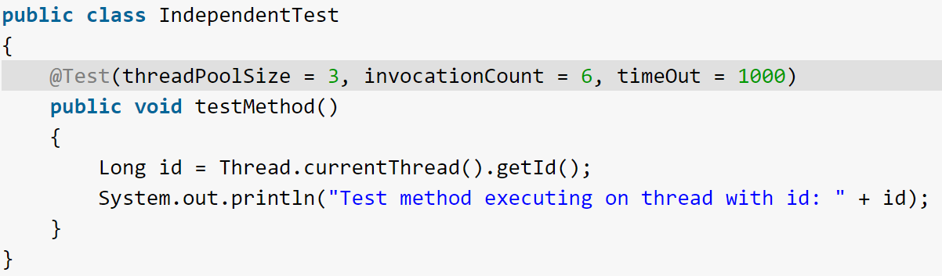
Фрейворки
JUnit4 - https://junit.org/junit4/
JUnit5 - https://junit.org/junit5/
TestNG
Основные преимущества
Распараллеливание
Генерация отчетов

Slide 17
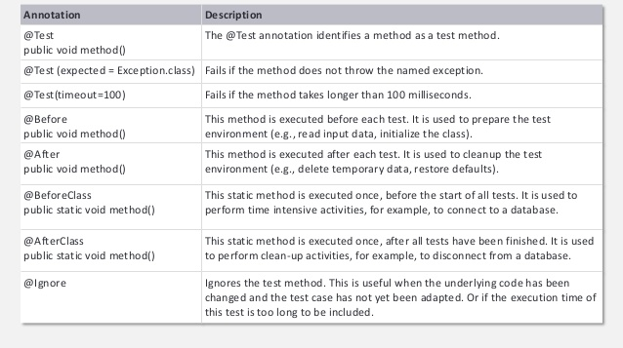
JUnit4

Slide 18
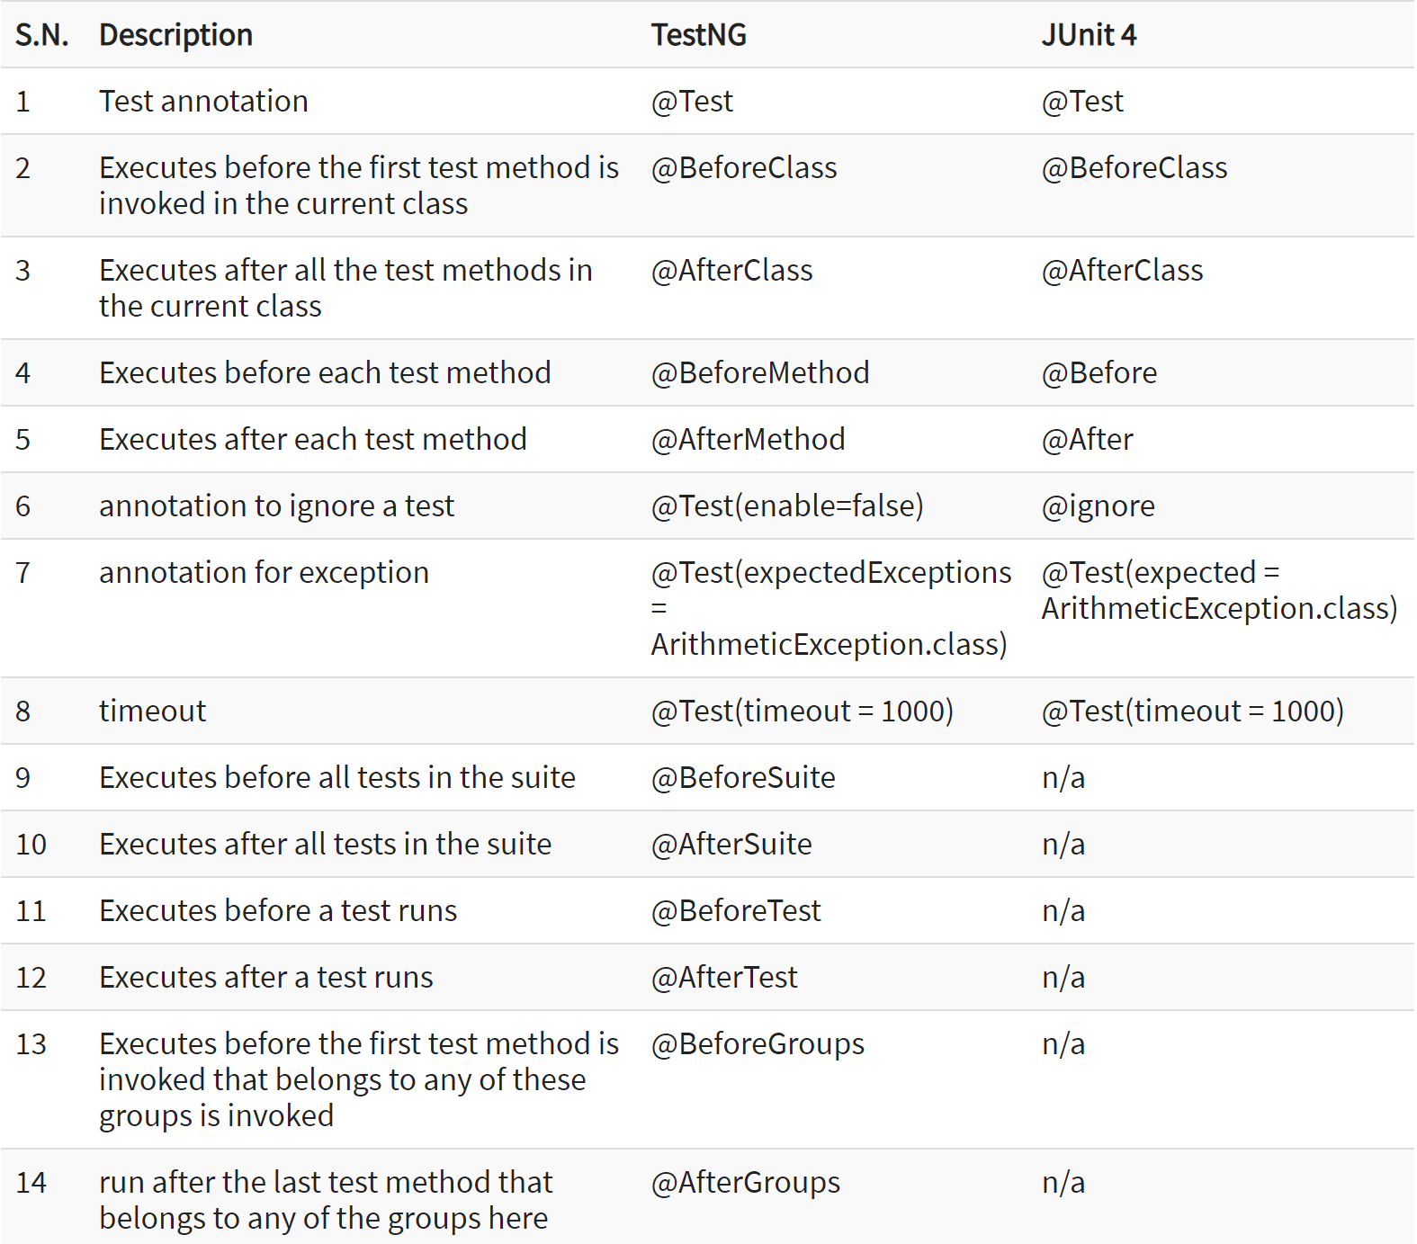
TestNG

Slide 19
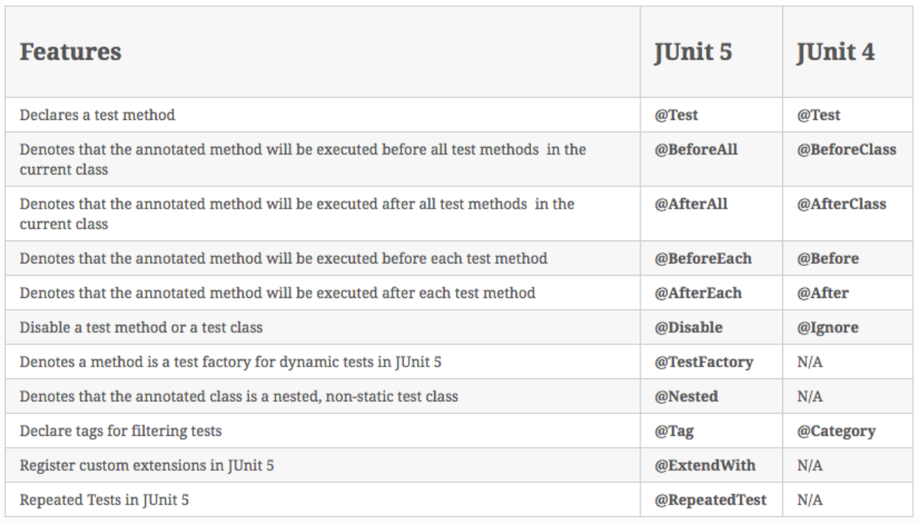
JUnit5

Slide 20
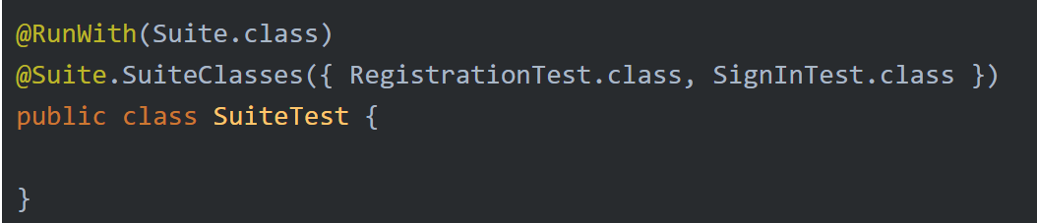
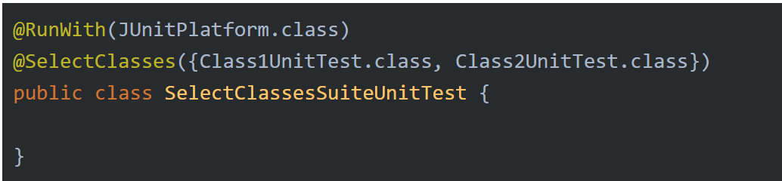
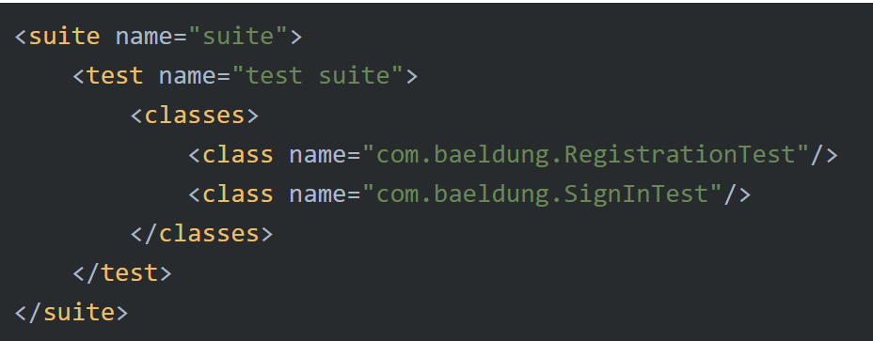
Группировка тестов
JUnit4
JUnit5
TestNG

Slide 21
Параметризированные тесты (JUnit4)
@RunWith(Parameterized.class) public class NumbersTest { @Parameterized.Parameters public static Collection<Object[]> data() { return Arrays.asList(new Object[][]{ {0, 0}, {1, 1}, {2, 1}, {3, 2}, {4, 3}, {5, 5}, {6, 8} }); } private int fInput; private int fExpected; public NumbersTest(int input, int expected) { this.fInput = input; this.fExpected = expected; } @Test public void test() { assertEquals(fExpected, fInput); } }

Slide 22
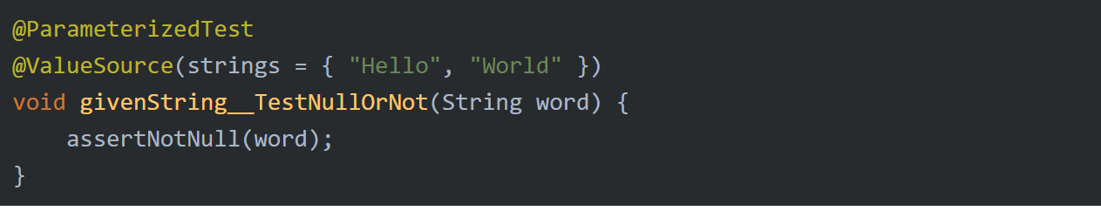
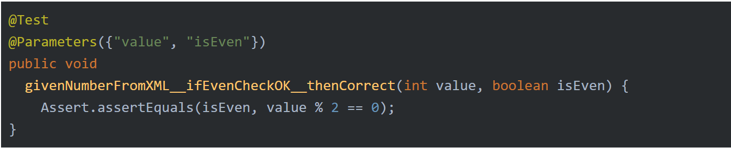
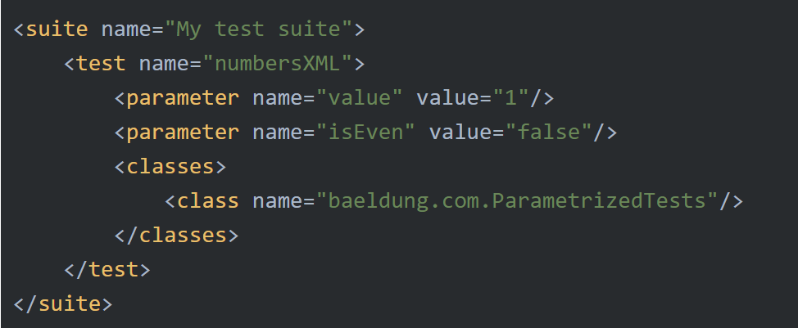
Параметризированные тесты
JUnit5
TestNG

Slide 23
Assert
 | JUnit4 | TestNG | JUnit5
assertEquals/assertNotEquals | + | + | +
assertTrue/assertFalse | + | + | +
assertNull/assertNotNull | + | + | +
assertSame/assertNotSame | + | + | +
fail | + | + | +
assertThat | + | + | -
assertArrayEquals | + | - | +
assertAll | - | - | +
assertThrows | - | - | +
assertTimeout | - | - | +

Slide 24
Логирование Log4j2
4

Slide 25
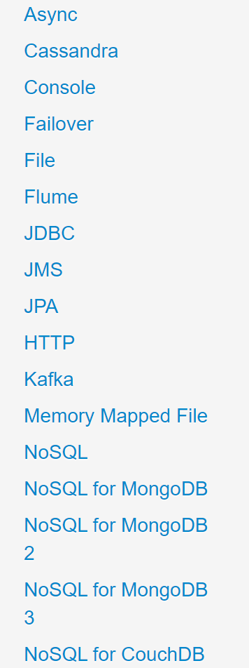
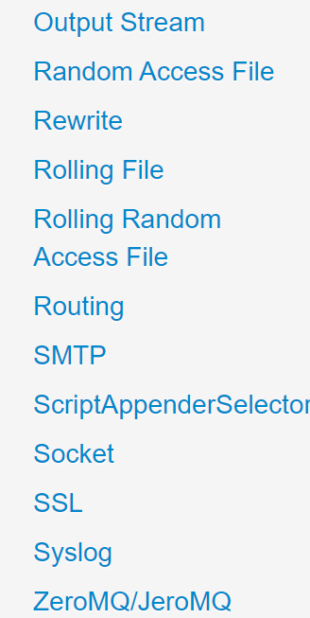
Appenders

Slide 26
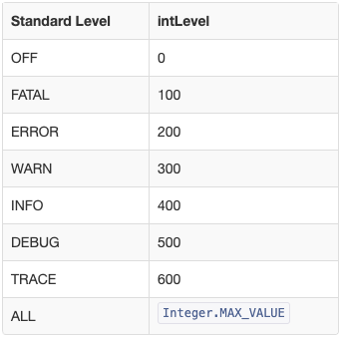
Level

Slide 27
Layouts
https://logging.apache.org/log4j/2.x/manual/layouts.html#PatternLayout

Slide 28
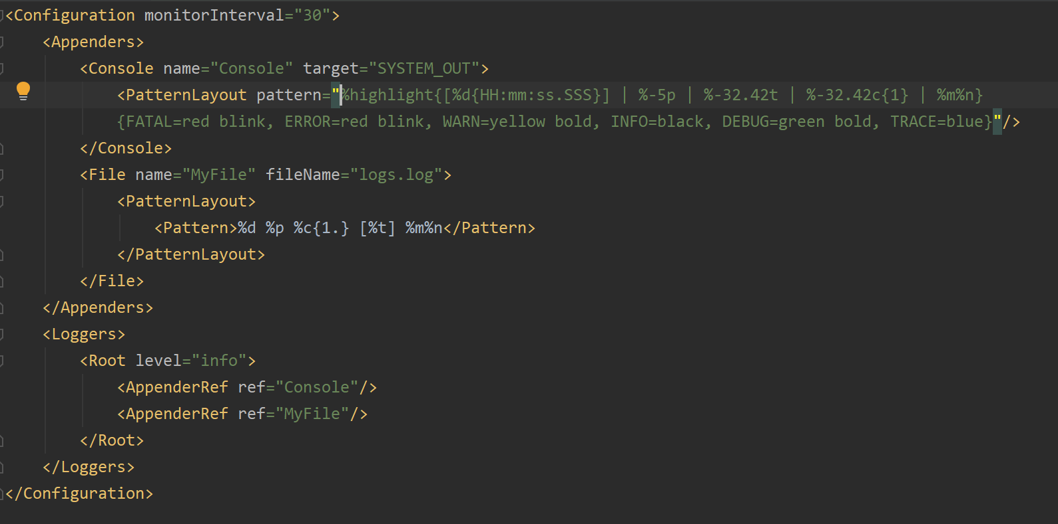
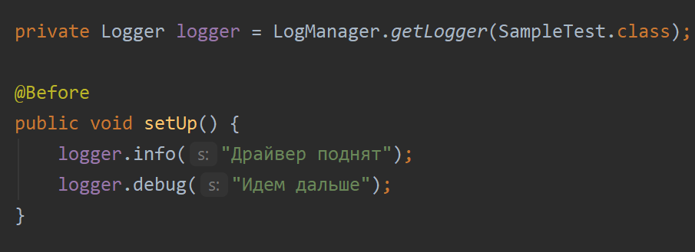
Настроцйка логирования

Slide 29
Пишем первый тест
5

Slide 30
Пишем тест
Создаем тест, который заходит на сайт https://otus.ru/
Для работы с драйвером используем WebDriverManager
Подключаем и настраиваем логирование

Slide 31
Интеграция с Git
6

Slide 32
Использование Git
Git — распределённая система контроля версий, позволяющая сохранять изменения, внесённые в файлы, которые хранятся в репозитории
Подробнее https://git-scm.com/book/ru/v2
Используем https://github.com/

Slide 33
.gitignore
https://gitignore.io/

Slide 34
Практика
Создаем git-репозиторий
Настраиваем .gitignore
Добавляем проект в удаленный репозиторий

Slide 35
Owner
7

Slide 36
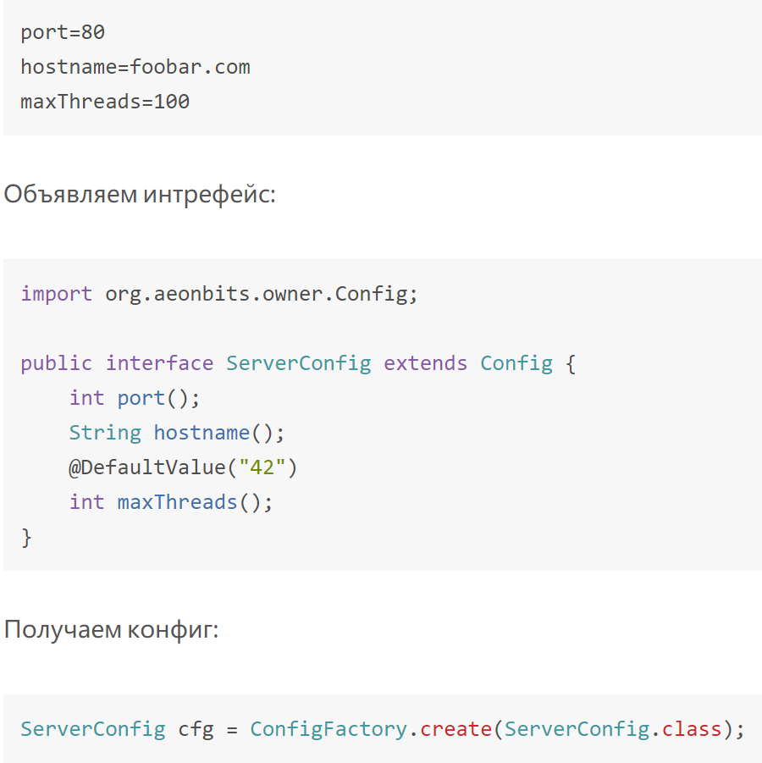
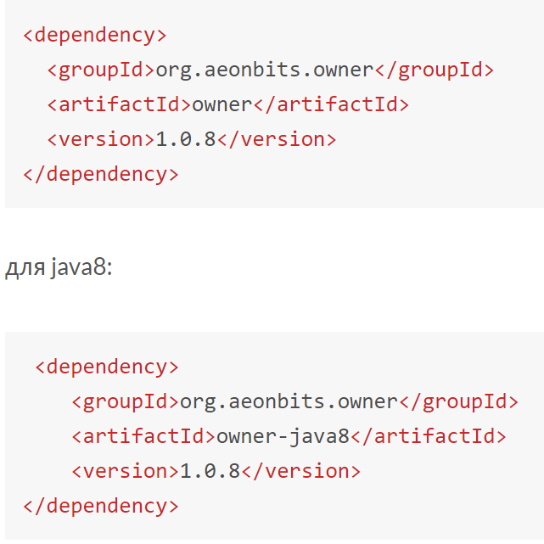
Owner
http://owner.aeonbits.org/

Slide 37

Рефлексия
Отметьте 3 пункта, которые вам запомнились с вебинара
?
Что вы будете применять в работе из сегодняшнего вебинара?

Slide 38
Заполните, пожалуйста,
опрос о занятии

Slide 39
До новых встреч! Приходите на следующие занятия
Картушин Антон Юрьевич
Ведущий специалист по тестированию
ООО “ТСК”
ayukartushin@gmail.com

